Slide 1

UNIVERSIDAD FERMÍN TORO
VICE-RECTORADO ACADÉMICO
FACULTAD DE INGENIERÍA
ESCUELA DE COMPUTACIÓN
SISTEMA EXPERTO PARA EL DIAGNÓSTICO DE INFECCIONES Y PATOLOGÍAS EN EL ÁREA DE LA GINECOLOGÍA
Autor: Arthuro E. Dugarte V.
Tutor: Msc. Ing. Edecio R. Freitez R.
CABUDARE, SEPTIEMBRE 2022

Slide 2
El Problema
Las infecciones y patologías se han acentuado en Venezuela.
Modalidad de consulta ineficiente debido a la llegada del COVID-19.
Si luego de la primera consulta se ordena la realización de exámenes, se debe regresar a la misma para su evaluación.
Obstáculos y retrasos a la hora de concluir en un diagnostico debido a la cantidad de paciente o pocos recursos.
Atraso tecnológico en Venezuela.
La Dra. Yuleima J. Pérez P. no cuenta con un Sistema Experto de apoyo para el diagnostico de infecciones y patologías.

Slide 3

Interrogantes de la Investigación
¿Qué necesidades existen para desarrollar un sistema experto para el diagnóstico de infecciones y patologías en el área de la ginecología por medio de exámenes sanguíneos y de orina?
¿El estudio de factibilidad técnica, económica, operativa y legal permitirán el desarrollo eficaz de la propuesta realizada?
¿Con el diseño de un sistema experto para el diagnóstico de infecciones y patologías en el área de la ginecología por medio de exámenes sanguíneos y de orina se podrá dar solución al problema planteado?
Notes:
http://dotcolon.net/font/route159/
https://www.google.com/fonts/specimen/Open+Sans

Slide 4

OBJETIVO GENERAL
Desarrollar un sistema experto para el diagnóstico de infecciones y patologías en el área de la ginecología por medio de exámenes sanguíneos y de orina.

Slide 5
OBJETIVOS ESPECÍFICOS
1
Determinar las necesidades existentes para el desarrollo un sistema experto para el diagnóstico de infecciones y patologías en el área de la ginecología por medio de exámenes sanguíneos y de orina.
2
Determinar la factibilidad técnica, operativa, económica y legal de la implantación de un sistema experto para el diagnóstico de infecciones y patologías en el área de la ginecología por medio de exámenes sanguíneos y de orina.
Diseñar un sistema experto para el diagnóstico de infecciones y patologías en el área de la ginecología por medio de exámenes sanguíneos y de orina que dé solución a la problemática.
3

Slide 6



Justificación e Importancia
Alcance
Limitaciones Encontradas
Proyecto factible que sigue la línea de Ingeniería de Software, con el eje temático de sistemas expertos y anclado al polo inventiva, prospectiva, creatividad e innovación, capaz de ser usado como una herramienta médica que dé solución a la problemática.
Herramienta tecnológica de asistencia para el diagnóstico de infecciones y patologías por medio de exámenes sanguíneos y de orina, donde los resultados del diagnóstico deberán ser avalados por el médico tratante antes de ser asignados a un paciente.
Las pacientes deben asistir al menos una vez a la consulta.
Deben tener conexión a internet.
El médico debe aprobar los diagnósticos.
Solo para equipos de escritorio.

Slide 7
Antecedentes de la Investigación
2018
2020
2021
Kularbphettong, Janpla y Tachpetpaiboon
Medrano
Mendoza
Sistema Experto para el Diagnóstico de Riesgo de Enfermedad a partir de Análisis de Orina
Diseño e implementación de un sistema experto para el diagnóstico de desnutrición en niños menores de 2 Años en el área de pediatría del centro de salud Tupac Amaru – Chaupimarca
Desarrollo de un sistema experto para ayudar en la prevención de infarto agudo de miocardio en personas de 30 a 75 años
Iftikhar, Kuijpers y Khayyat
Leal
Inteligencia artificial: un nuevo paradigma en la investigación y la práctica clínica en obstetricia y ginecología
Sistema experto para el diagnóstico de infecciones ginecológicas causadas por la Neisseria Gonorrhoeae en mujeres de 15 a 50 años de edad en la clínica Canaima Barquisimeto, Estado Lara
2020
2020

Slide 8
FASE I
Diagnóstico
Población y Muestra
Se consideró como muestra censal a la Dra. Yuleima J. Pérez P., debido a que ella representa la población total de doctores en el consultorio.
Instrumento de Recolección de Datos
Se tomó como método de instrumento para la recolección de datos una entrevista semi estructurada para la doctora Yuleima J. Pérez P., cuyas respuestas fueron de apoyo para la construcción y desarrollo del sistema experto.
Resultados del Diagnostico
Se lograron determinar los parámetros más comunes presentes en los exámenes sanguíneos (7) y de orina (17), además de identificar las infecciones y patologías detectables a partir de ellos. Adicional a esto, se pudo determinar la metodología y el proceso que realiza la especialista a la hora de la revisión de exámenes y emisión de los resultados.

Slide 9
FASE II
Estudio de Factibilidad
Técnica
Se necesitó evaluar las capacidades técnicas que presentaban los equipos computacionales en la consulta de la especialista
Operativa
Se logra desarrollar una interfaz que se adapta a las necesidades y conocimientos de cada tipo de usuario.
Económica
Se deben tomar en cuenta tanto los equipos como tecnologías presentes en el consultorio, así como también aquellos que deben ser adquiridos para el correcto funcionamiento del sistema

Slide 10
FASE III
Diseño de la Investigación
2. Diseño de la Base de Datos
1. Diseño de la Base de Conocimiento
4. Diseño de la Interfaz del Paciente
3. Diseño del Motor de Inferencia
6. Diseño de la Interfaz del Paciente
5. Diseño de la Interfaz del Paciente
8. Diseño de Modulo de Captación de Datos.
7. Diseño de modulo de seguridad

Slide 11





Componentes Inteligentes del Sistema Experto
Base de Conocimiento
Motor de Inferencia
Base de Datos
Interfaz de Usuario
Módulo de Adquisición del Conocimiento
Cuenta con una serie de parámetros de que deben estar presentes en exámenes sanguíneos, de orina o ambos, asociándolos a algún tipo de alteración.
Compara los diagnósticos almacenados en la base de conocimiento y los parámetros en los exámenes del paciente, para determinar cuál o cuáles diagnósticos coinciden con los resultados obtenidos.
Tendrá dentro de sí a los resultados obtenidos por el paciente en sus exámenes sanguíneos y de orina.
Permite al usuario interactuar con el sistema, siendo comprendido tanto por detalles visuales, como por formularios de entrada de datos y campos de salida
Permite crear, modificar y borrar diagnósticos, modificando la base de conocimiento a través del tiempo.

Slide 12
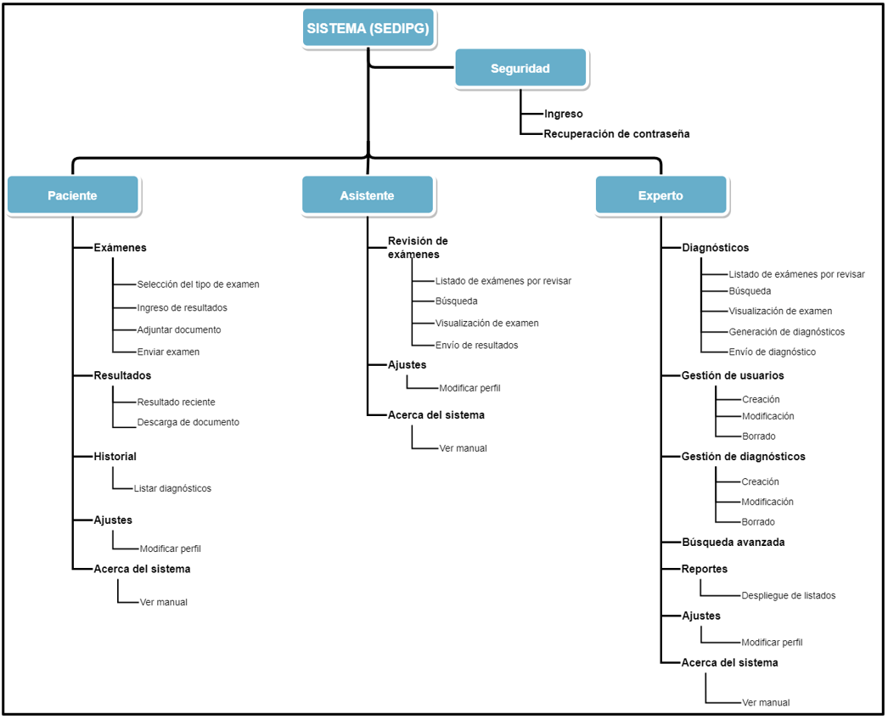
Carta Estructurada

Slide 13
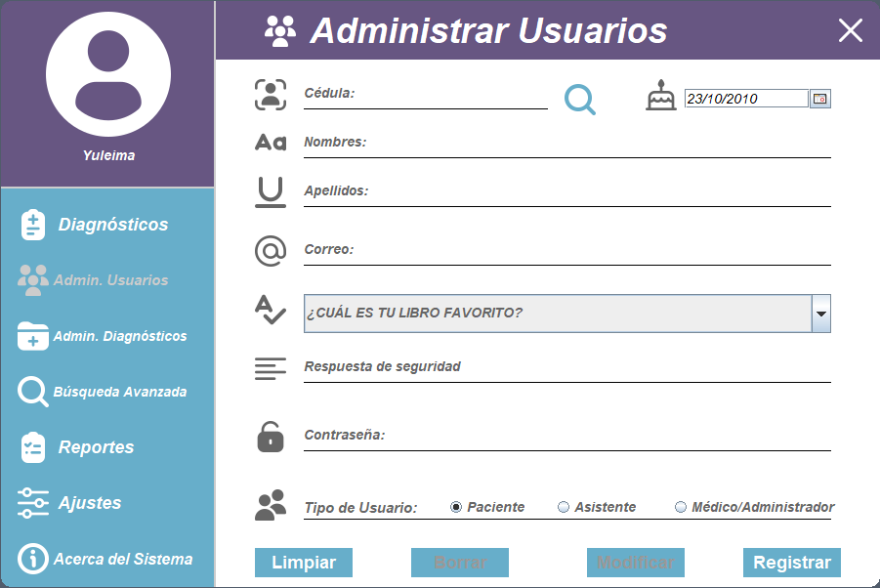
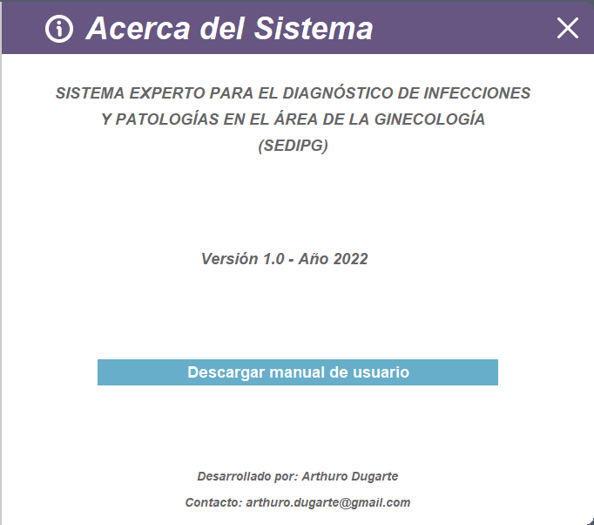
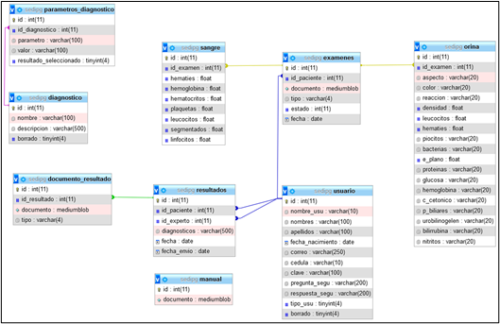
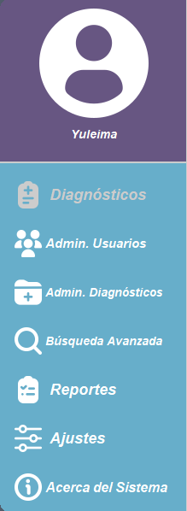
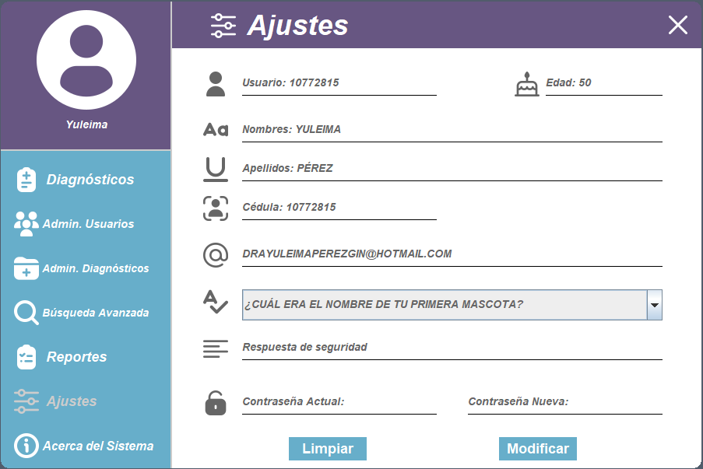
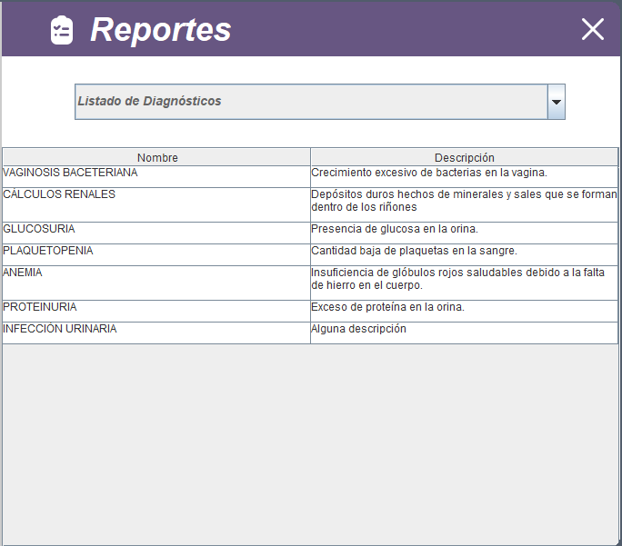

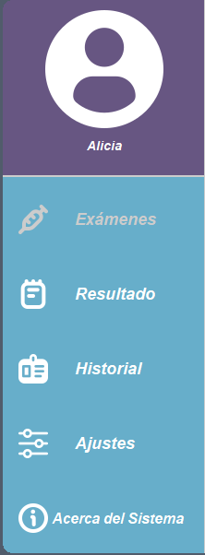
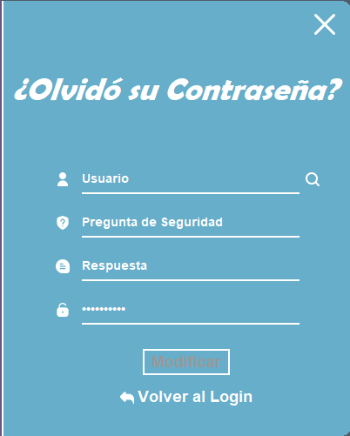
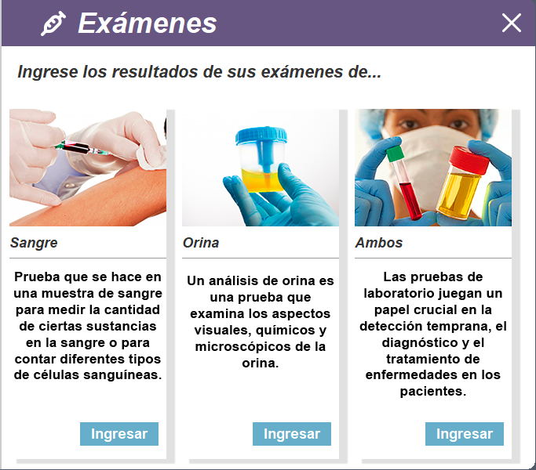
Modelado del Sistema
Base de Datos MySQL

Slide 14

Conclusiones
Existía, según la entrevista realizada, la necesidad de contar con un Sistema Experto.
El proyecto era factible técnica, operativa, económica y legalmente.
Se logró diseñar un sistema que pueda ser utilizado a distancia y que permita al especialista contar con un apoyo tecnológico a la hora de concluir en un diagnóstico.
Se cumplieron los objetivos propuestos durante el desarrollo de un sistema experto para el diagnóstico de infecciones y patologías en el área de la ginecología por medio de exámenes sanguíneos y de orina.

Slide 15
Recomendaciones
Entorno Web Responsive
Adaptar a Otras Especialidades
Solo contemplar exámenes sanguíneos y de orina
Múltiples Documentos de Subida
Monitoreo del Servidor
Uso Constante del Sistema

Slide 16

¡Gracias por su atención!

